Slide 1

Fungsi
Mata Kuliah Matematika
Program Studi S1 Teknologi Sains Data
Matematika-Genap 2022/2023

Slide 2
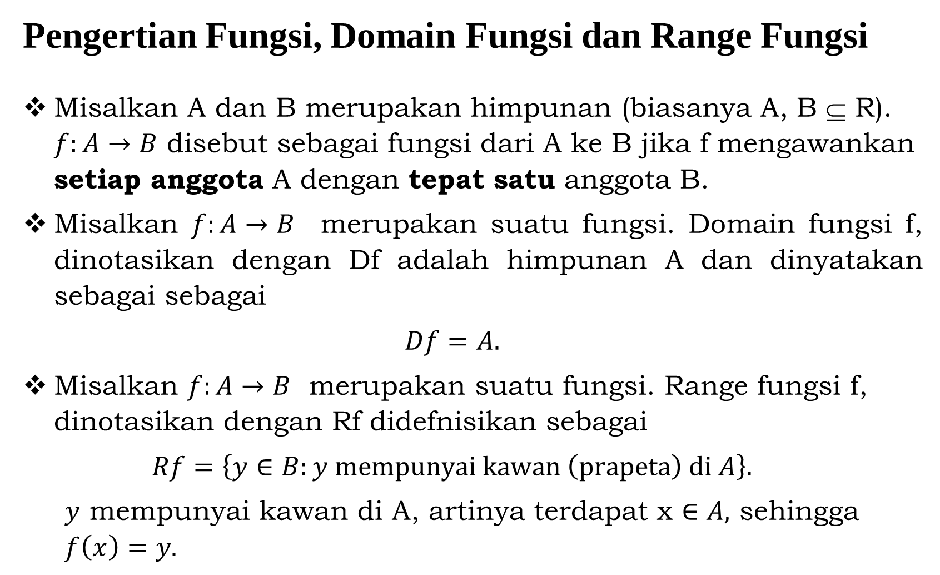
Pengertian Fungsi, Domain Fungsi dan Range Fungsi
Misalkan A dan B merupakan himpunan (biasanya A, B ⊆ R). $f:A→B$ disebut sebagai fungsi dari A ke B jika f mengawankan setiap anggota A dengan tepat satu anggota B.
Misalkan $f:A→B$ merupakan suatu fungsi. Domain fungsi f, dinotasikan dengan Df adalah himpunan A dan dinyatakan sebagai sebagai
$$Df=A.$$
Misalkan $f:A→B$ merupakan suatu fungsi. Range fungsi f, dinotasikan dengan Rf didefnisikan sebagai
$$Rf=\left\{y∈B:y mempunyai kawan \left(prapeta\right) di A\right\}.$$
$y$ mempunyai kawan di A, artinya terdapat x $∈A,$ sehingga $f\left(x\right)=y.$

Slide 3
Grafik fungsi akan memberikan gambaran yang lebih jelas tentang sifat (karakteristik) suatu fungsi secara geometris.
Contoh 1. Diberikan grafik fungsi f sebagai berikut
Tentukan nilai f(1), f(2) dan f(3).
Tentukan domain dan range fungsi f.

Slide 4
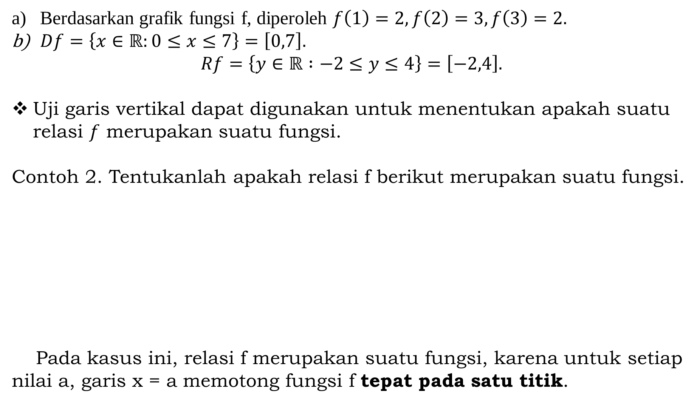
Berdasarkan grafik fungsi f, diperoleh $f\left(1\right)=2, f\left(2\right)=3, f\left(3\right)=2.$
$Df=\left\{x∈ℝ:0≤x≤7\right\}=\left[0,7\right].$
$$Rf=\left\{y∈ℝ :−2≤y≤4\right\}=\left[−2,4\right].$$
Uji garis vertikal dapat digunakan untuk menentukan apakah suatu relasi $f$ merupakan suatu fungsi.
Contoh 2. Tentukanlah apakah relasi f berikut merupakan suatu fungsi.
Pada kasus ini, relasi f merupakan suatu fungsi, karena untuk setiap nilai a, garis x = a memotong fungsi f tepat pada satu titik.

Slide 5
Contoh 3. Tentukan apakah relasi g berikut merupakan fungsi.
Pada kasus ini, relasi g bukan suatu fungsi, karena terdapat suatu
x = a yang mengakibatkan garis x = a memotong grafik g pada lebih dari satu titik.

Slide 6
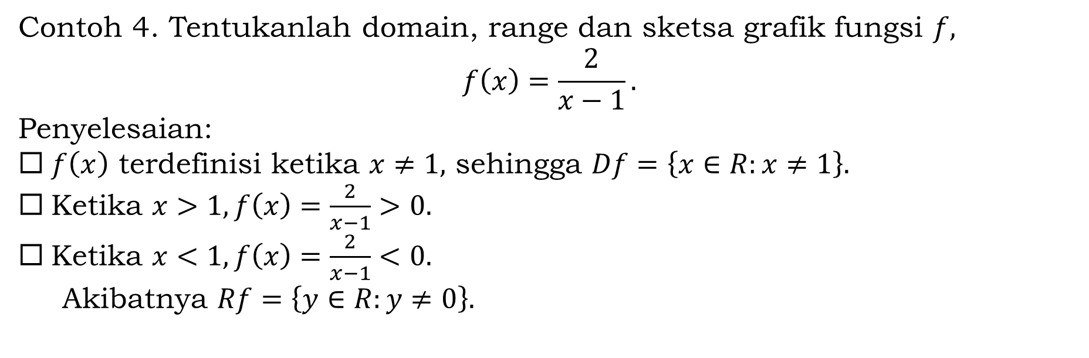
Contoh 4. Tentukanlah domain, range dan sketsa grafik fungsi $f,$
$$f\left(x\right)=\frac{2}{x−1}.$$
Penyelesaian:
$f\left(x\right)$ terdefinisi ketika $x≠1,$ sehingga $Df=\left\{x∈R:x≠1\right\}.$
Ketika $x>1, f\left(x\right)=\frac{2}{x−1}>0.$
Ketika $x<1, f\left(x\right)=\frac{2}{x−1}<0.$
Akibatnya $Rf=\left\{y∈R:y≠0\right\}.$

Slide 7
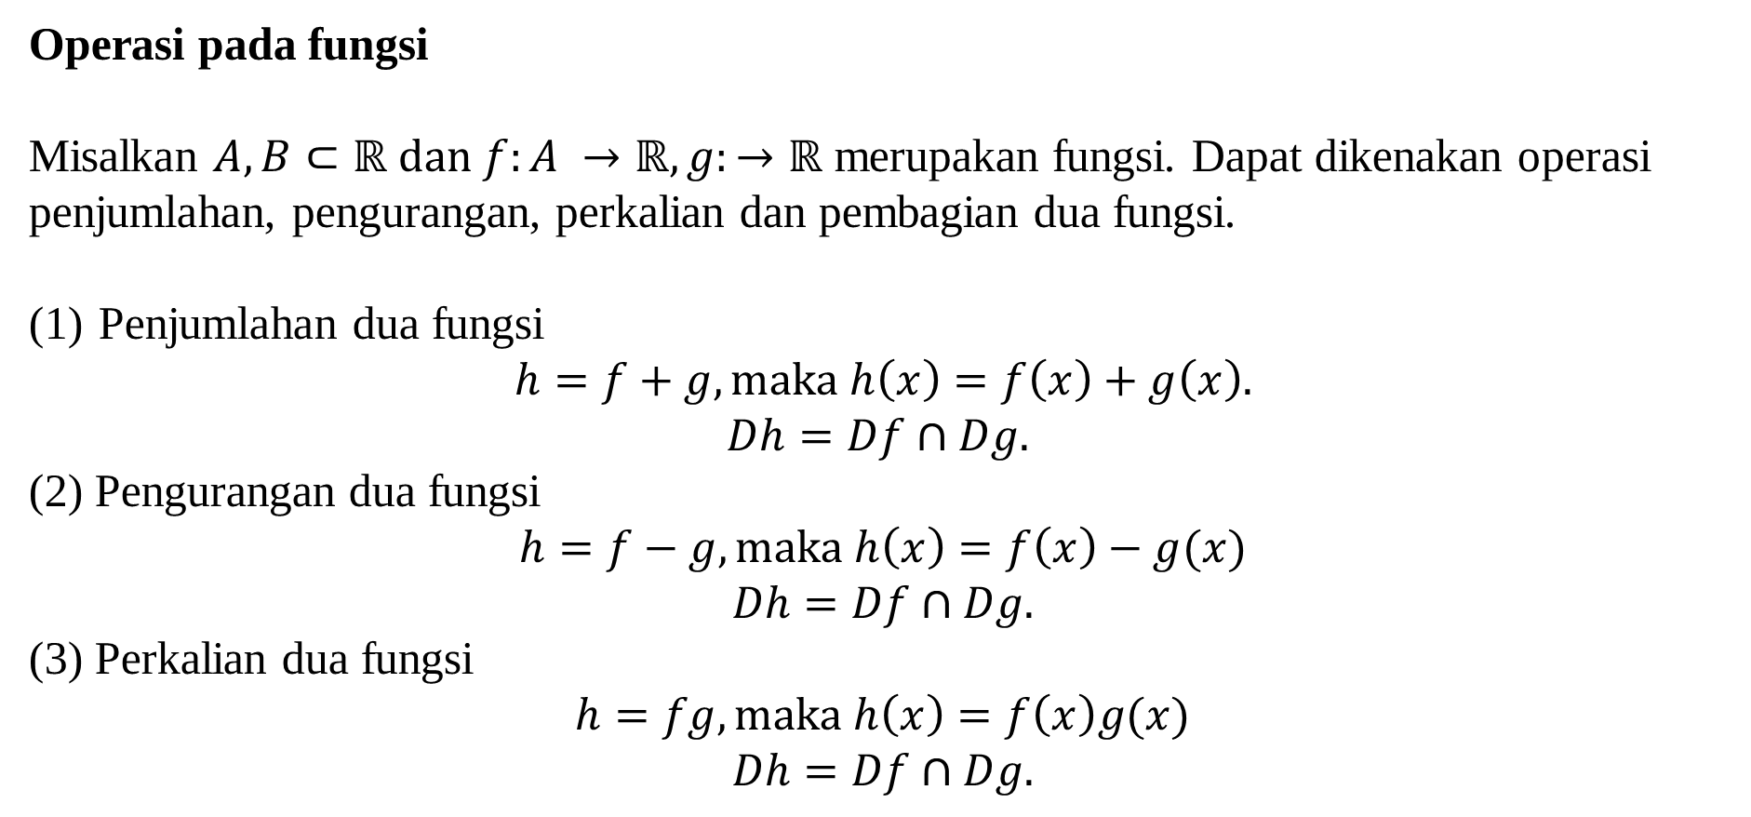
Operasi pada fungsi
Misalkan $A, B⊂ℝ dan f:A →ℝ, g:→ℝ$ merupakan fungsi. Dapat dikenakan operasi penjumlahan, pengurangan, perkalian dan pembagian dua fungsi.
Penjumlahan dua fungsi
$$h=f+g, maka h\left(x\right)=f\left(x\right)+g\left(x\right).$$
$$Dh=Df∩Dg.$$
(2) Pengurangan dua fungsi
$$h=f−g, maka h\left(x\right)=f\left(x\right)−g(x)$$
$$Dh=Df∩Dg.$$
(3) Perkalian dua fungsi
$h=fg, maka h\left(x\right)=f\left(x\right)g(x)$
$$Dh=Df∩Dg.$$

Slide 8
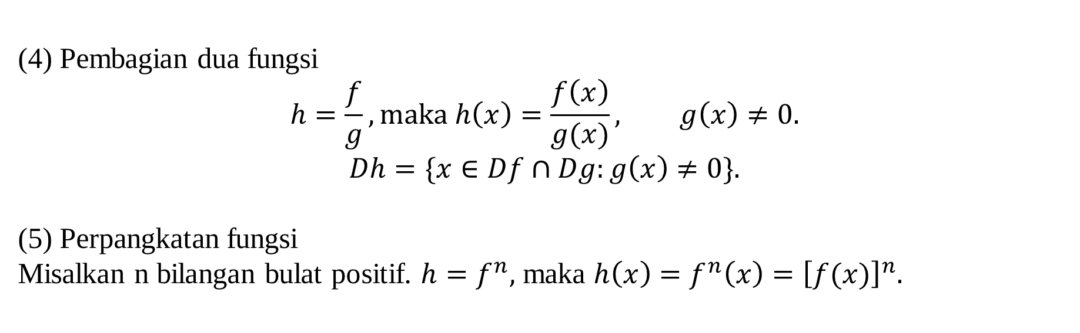
(4) Pembagian dua fungsi
$$h=\frac{f}{g}, maka h\left(x\right)=\frac{f\left(x\right)}{g(x)}, g\left(x\right)≠0.$$
$$Dh=\{x∈Df∩Dg:g\left(x\right)≠0\}.$$
(5) Perpangkatan fungsi
Misalkan n bilangan bulat positif. $h=f^{n},$ maka $h\left(x\right)=f^{n}\left(x\right)={\left[f(x)\right]}^{n}.$

Slide 9
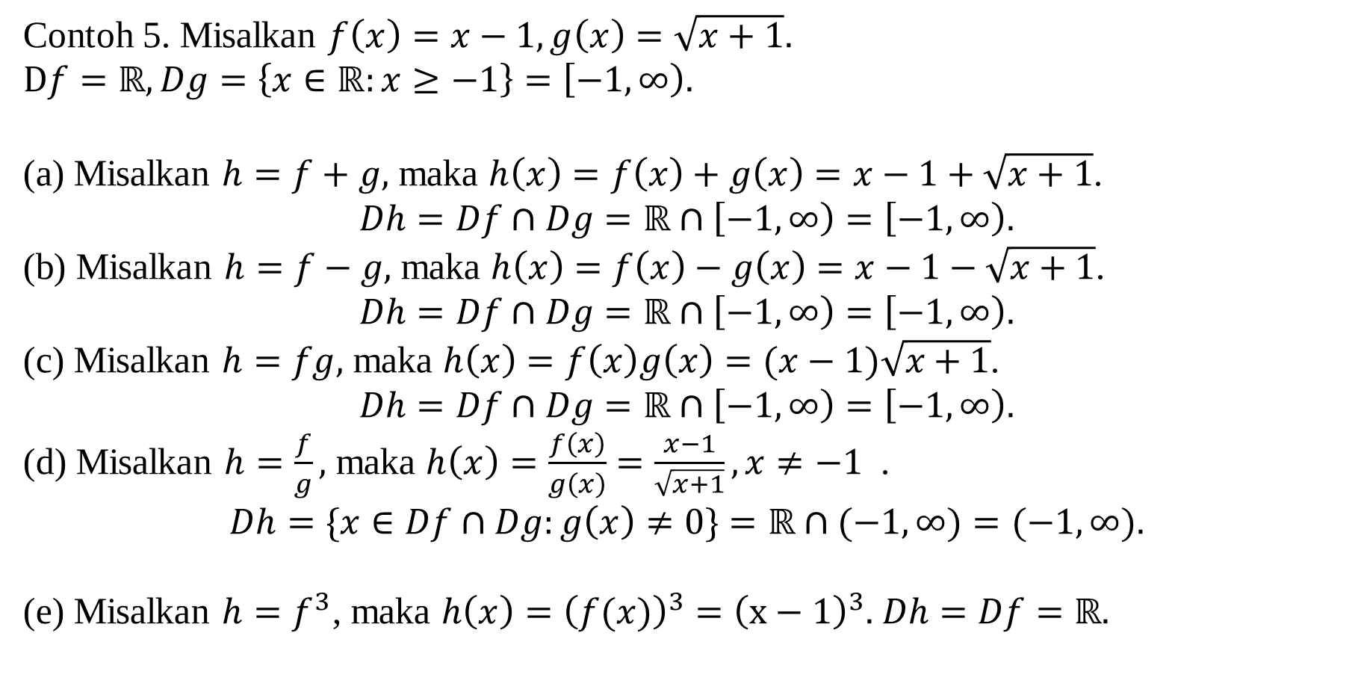
Contoh 5. Misalkan $f\left(x\right)=x−1, g\left(x\right)=\sqrt{x+1}.$
$Df=ℝ, Dg=\left\{x∈ℝ:x≥−1\right\}=\left[−1, ∞\right).$
(a) Misalkan $h=f+g,$ maka $h\left(x\right)=f\left(x\right)+g\left(x\right)=x−1+\sqrt{x+1}$.
$$Dh=Df∩Dg=ℝ∩\left[−1, ∞\right)=\left[−1, ∞\right).$$
(b) Misalkan $h=f−g,$ maka $h\left(x\right)=f\left(x\right)−g\left(x\right)=x−1−\sqrt{x+1}$.
$$Dh=Df∩Dg=ℝ∩\left[−1, ∞\right)=\left[−1, ∞\right).$$
(c) Misalkan $h=fg,$ maka $h\left(x\right)=f\left(x\right)g\left(x\right)=(x−1)\sqrt{x+1}$.
$$Dh=Df∩Dg=ℝ∩\left[−1, ∞\right)=\left[−1, ∞\right).$$
(d) Misalkan $h=\frac{f}{g},$ maka $h\left(x\right)=\frac{f\left(x\right)}{g\left(x\right)}=\frac{x−1}{\sqrt{x+1}}, x≠−1$ .
$$Dh=\{x∈Df∩Dg:g\left(x\right)≠0\}=ℝ∩(−1,∞)=(−1,∞).$$
(e) Misalkan $h=f^{3}$, maka $h\left(x\right)={\left(f(x)\right)}^{3}={\left(x−1\right)}^{3}.$ $Dh=Df=ℝ.$

Slide 10
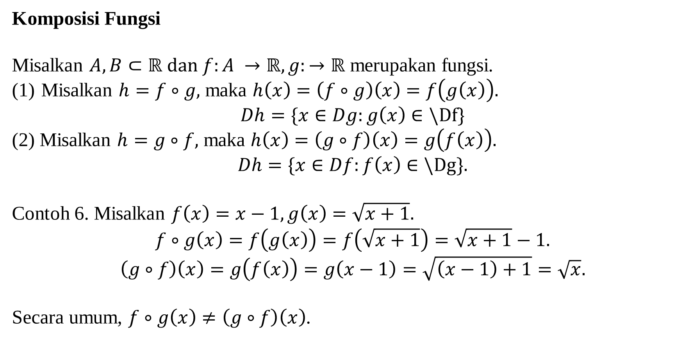
Komposisi Fungsi
Misalkan $A, B⊂ℝ dan f:A →ℝ, g:→ℝ$ merupakan fungsi.
Misalkan $h=f∘g,$ maka $h\left(x\right)=\left(f∘g\right)\left(x\right)=f\left(g\left(x\right)\right).$
$$Dh=\{x∈Dg:g\left(x\right)∈\backslash Df\}$$
(2) Misalkan $h=g∘f,$ maka $h\left(x\right)=\left(g∘f\right)\left(x\right)=g\left(f\left(x\right)\right).$
$$Dh=\{x∈Df:f\left(x\right)∈\backslash Dg\}.$$
Contoh 6. Misalkan $f\left(x\right)=x−1, g\left(x\right)=\sqrt{x+1}.$
$$f∘g\left(x\right)=f\left(g\left(x\right)\right)=f\left(\sqrt{x+1}\right)=\sqrt{x+1}−1.$$
$$\left(g∘f\right)\left(x\right)=g\left(f\left(x\right)\right)=g\left(x−1\right)=\sqrt{\left(x−1\right)+1}=\sqrt{x}.$$
Secara umum, $f∘g\left(x\right)≠\left(g∘f\right)\left(x\right)$.

Slide 11
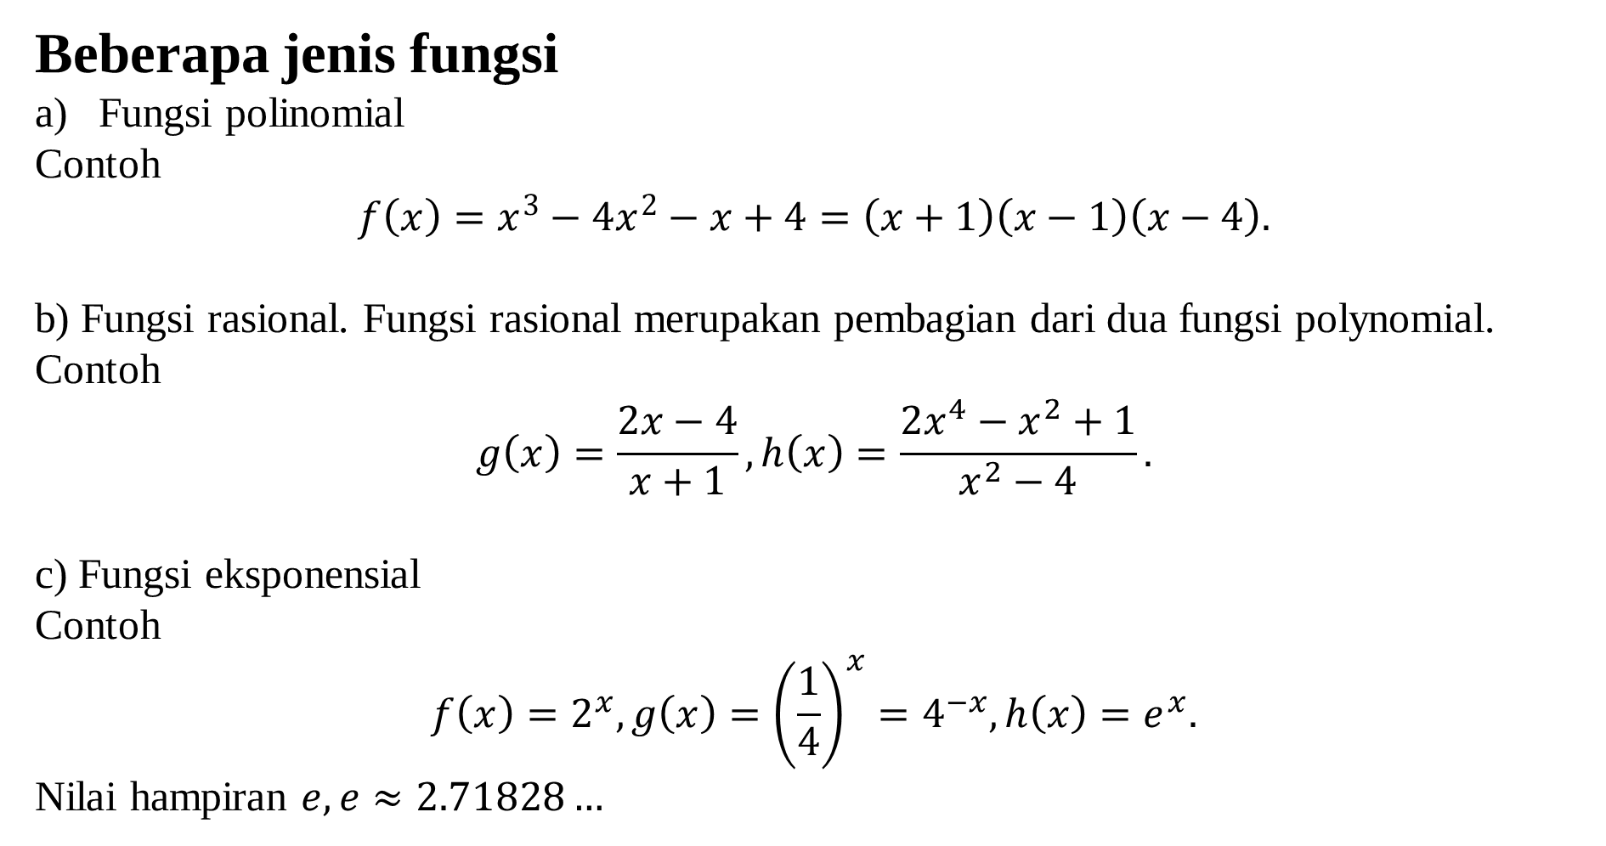
Beberapa jenis fungsi
Fungsi polinomial
Contoh
$$f\left(x\right)=x^{3}−4x^{2}−x+4=\left(x+1\right)\left(x−1\right)\left(x−4\right).$$
b) Fungsi rasional. Fungsi rasional merupakan pembagian dari dua fungsi polynomial.
Contoh
$$g\left(x\right)=\frac{2x−4}{x+1}, h\left(x\right)=\frac{2x^{4}−x^{2}+1}{x^{2}−4}.$$
c) Fungsi eksponensial
Contoh
$$f\left(x\right)=2^{x}, g\left(x\right)={\left(\frac{1}{4}\right)}^{x}=4^{−x}, h\left(x\right)=e^{x}.$$
Nilai hampiran $e, e≈2.71828…$

Slide 12
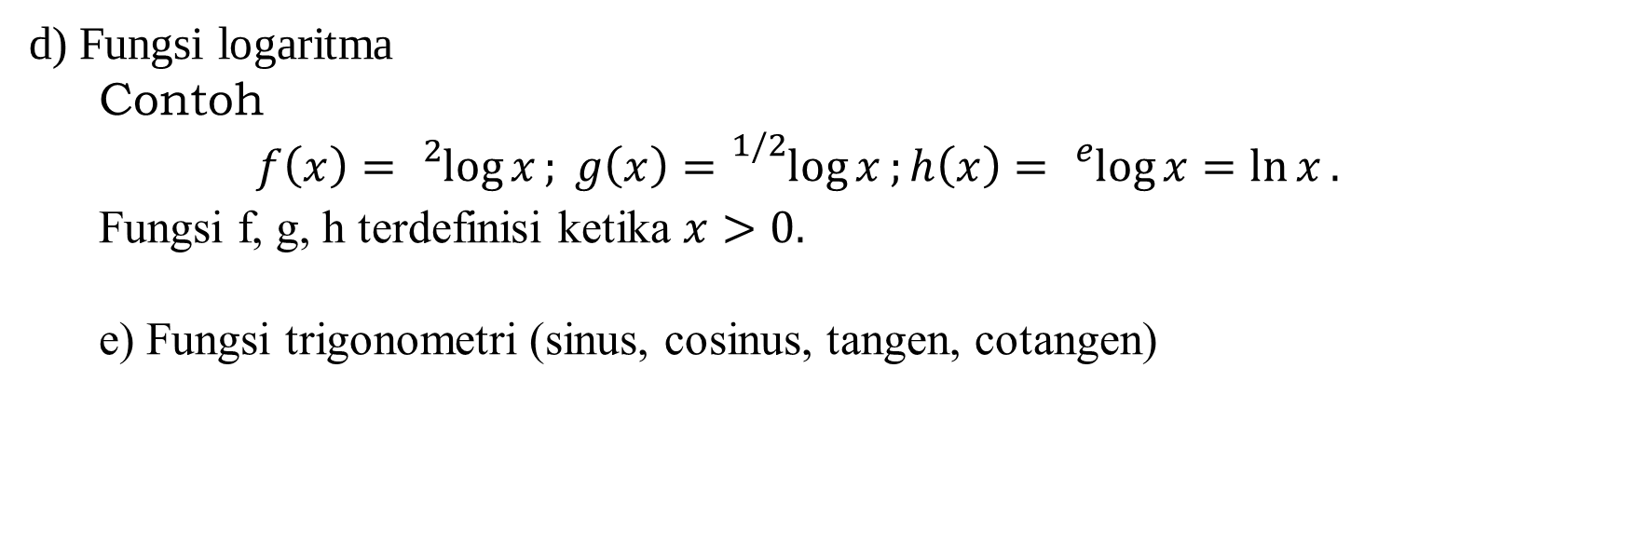
d) Fungsi logaritma
Contoh
$$f\left(x\right)={}_{}^{2}{\log{x}}; g\left(x\right)={}_{}^{1/2}{\log{x}};h\left(x\right)={}_{}^{e}{\log{x}}=\ln{x}.$$
Fungsi f, g, h terdefinisi ketika $x>0.$
e) Fungsi trigonometri (sinus, cosinus, tangen, cotangen)

Slide 14
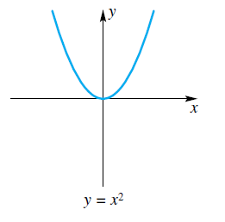
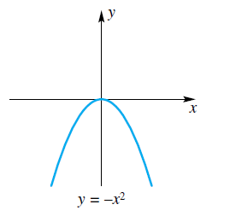
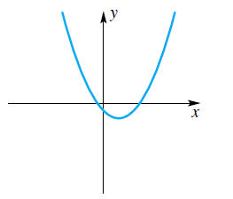
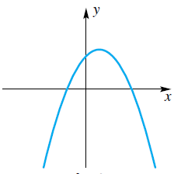


Sketsa grafik fungsi
Sketsa grafik fungsi kuadrat
$$y=ax^{2}+bx+c,$$
$$a>0, D=b^{2}−4ac>0.$$
$$y=ax^{2}+bx+c,$$
$$a<0, D=b^{2}−4ac>0.$$

Slide 15

Sketsa grafik fungsi eksponsial
Sifat fungsi eksponensial $y=a^{x}, a>0, a≠1.$
Grafik fungsi $y=a^{x}, a>0, a≠1$ berada di atas sumbu x ($y=a^{x}$selalu bernilai positif).
Untuk $a>1,$grafik $y=a^{x}$ serupa dengan grafik $y=2^{x}.$
Untuk $0<a<1,$grafik $y=a^{x}$ serupa dengan grafik $y={(\frac{1}{2})}^{x}.$
(4) Grafik $y=a^{x}, a>0, a≠1$ melalui (0, 1).

Slide 16
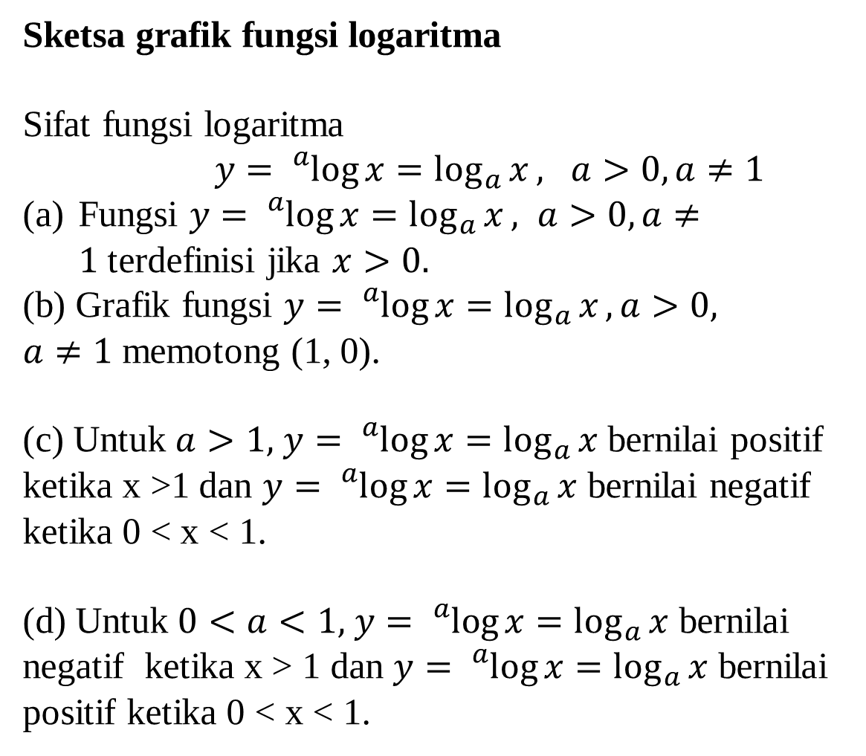
Sketsa grafik fungsi logaritma
Sifat fungsi logaritma
$y={}_{}^{a}{\log{x}}=\log_{a}{x}, a>0, a≠1$
Fungsi $y={}_{}^{a}{\log{x}}=\log_{a}{x}, a>0, a≠1$terdefinisi jika $x>0.$
(b) Grafik fungsi $y={}_{}^{a}{\log{x}}=\log_{a}{x}, a>0,$
$a≠1$ memotong (1, 0).
(c) Untuk $a>1,$ $y={}_{}^{a}{\log{x}}=\log_{a}{x}$ bernilai positif ketika x >1 dan $y={}_{}^{a}{\log{x}}=\log_{a}{x}$ bernilai negatif ketika 0 < x < 1.
(d) Untuk $0<a<1,$ $y={}_{}^{a}{\log{x}}=\log_{a}{x}$ bernilai negatif ketika x > 1 dan $y={}_{}^{a}{\log{x}}=\log_{a}{x}$ bernilai positif ketika 0 < x < 1.

Slide 17

Sketsa grafik fungsi nilai mutlak $g, g\left(x\right)=\left|x\right|$

Slide 18

Latihan. Kerjakanlah soal-soal berikut
Tentukanlah domain fungsi dan sketsa grafik fungsi berikut
$f\left(x\right)=−4$
$g\left(x\right)=2x+1$
$h\left(x\right)=3x^{2}+6x+3$
$f\left(x\right)=\frac{x}{x−1}$
$g\left(x\right)=\sqrt{x−1}$
$h\left(x\right)=\left|2x\right|$
$f\left(x\right)=\sqrt{x^{2}+4}$
$g\left(x\right)=\left\{\begin{matrix}4−x^{2}, x≤1 \\ 3x, x>1.\end{matrix}\right.$

Slide 19
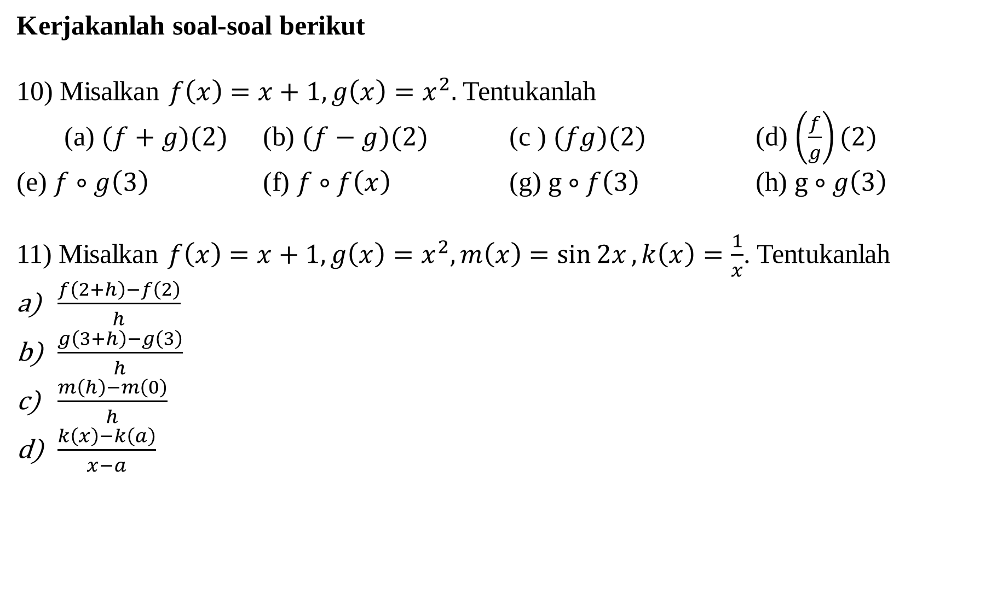
Kerjakanlah soal-soal berikut
10) Misalkan $f\left(x\right)=x+1, g\left(x\right)=x^{2}.$ Tentukanlah
(a) $(f+g)(2)$ (b) $(f−g)(2)$ (c ) $(fg)(2)$ (d) $\left(\frac{f}{g}\right)(2)$
(e) $f∘g\left(3\right)$ (f) $f∘f\left(x\right)$ (g) $g∘f\left(3\right)$ (h) $g∘g\left(3\right)$
11) Misalkan $f\left(x\right)=x+1, g\left(x\right)=x^{2}, m\left(x\right)=\sin{2x}, k\left(x\right)=\frac{1}{x}$. Tentukanlah
$\frac{f\left(2+h\right)−f\left(2\right)}{h}$
$\frac{g\left(3+h\right)−g\left(3\right)}{h}$
$\frac{m\left(h\right)−m\left(0\right)}{h}$
$\frac{k\left(x\right)−k\left(a\right)}{x−a}$

